Slide 1
Enquête de satisfaction formation en VISO 2020
01 Décembre2020

Slide 2
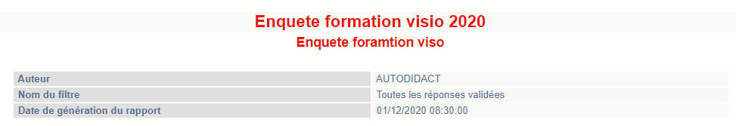
Sommaire

Slide 3
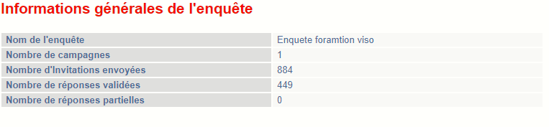
Description de l’enquête

Slide 4
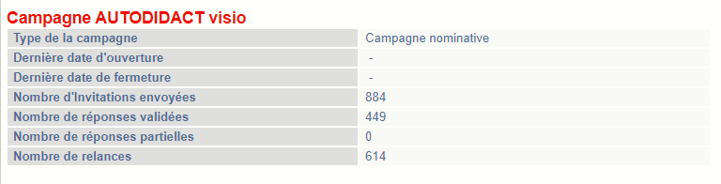
Description de la campagne

Slide 5
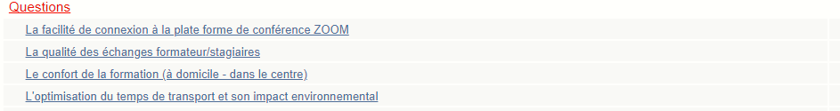
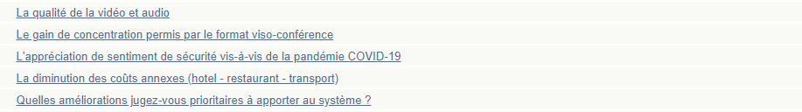
Questions et Variables

Slide 6
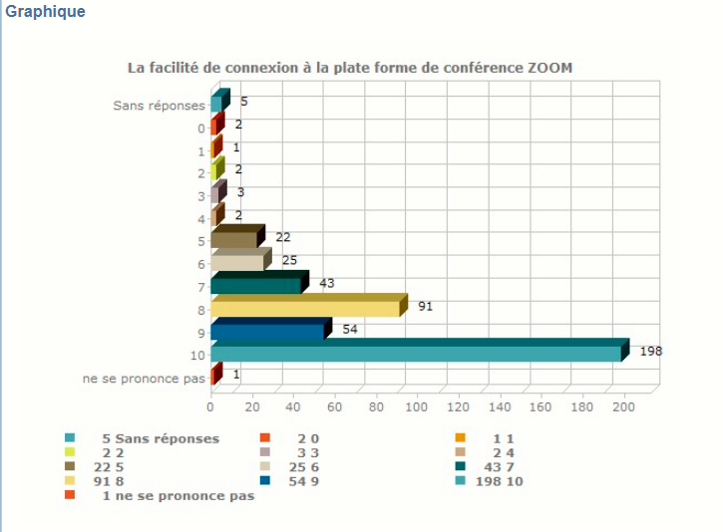
La facilité de connexion à la plate forme de conférence ZOOM

Slide 7
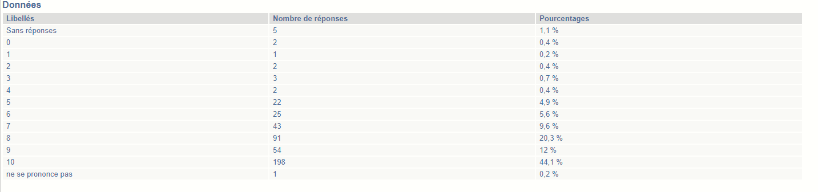
La facilité de connexion à la plate forme de conférence ZOOM

Slide 8
La qualité de la vidéo

Slide 9
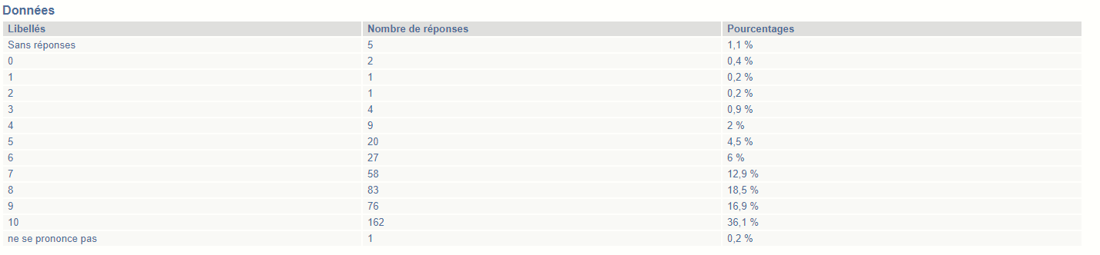
La qualité de la vidéo

Slide 10
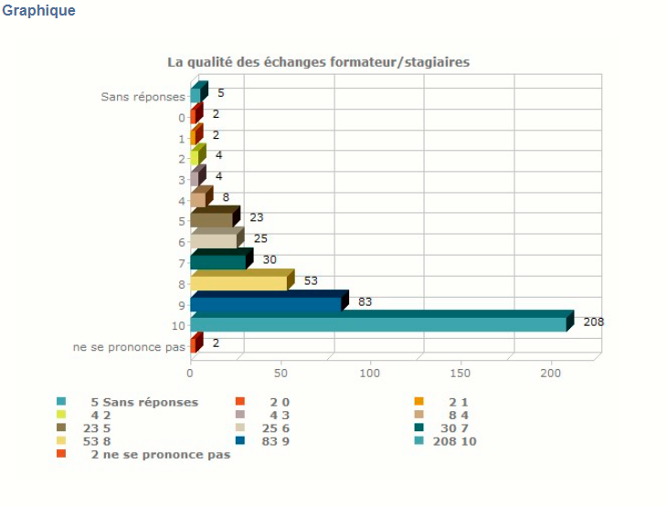
La qualité des échanges formateur/stagiaires

Slide 11
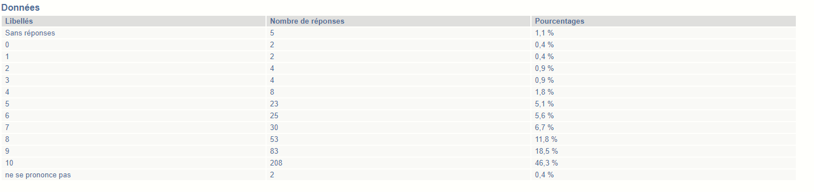
La qualité des échanges formateur/stagiaires

Slide 12
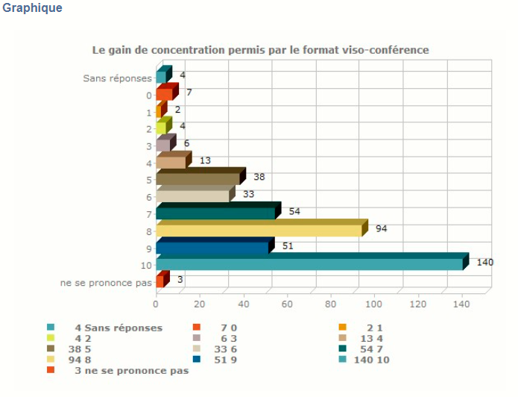
Le gain de concentration permis par la visio-conférence

Slide 13
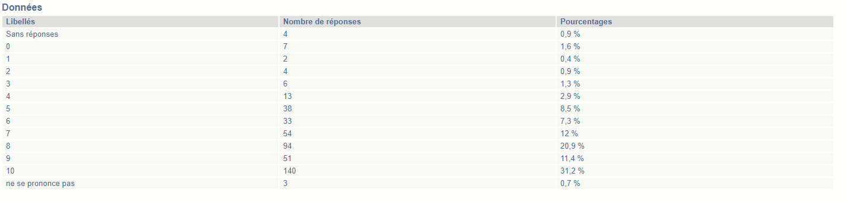
Le gain de concentration permis par la visio-conférence

Slide 14
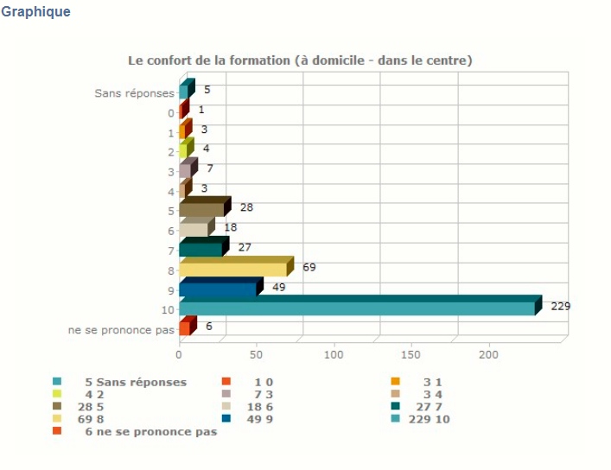
Le confort de la formation
(à domicile-dans le centre)

Slide 15
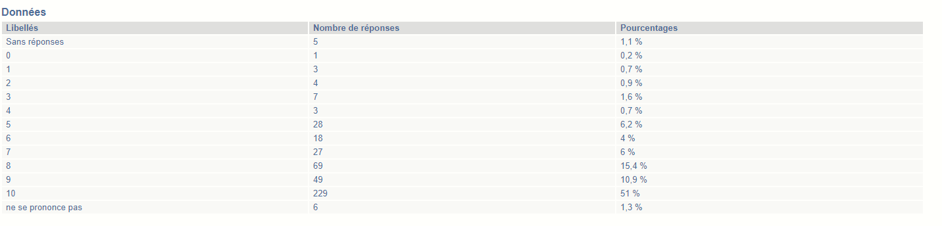
Le confort de la formation
(à domicile-dans le centre)

Slide 16
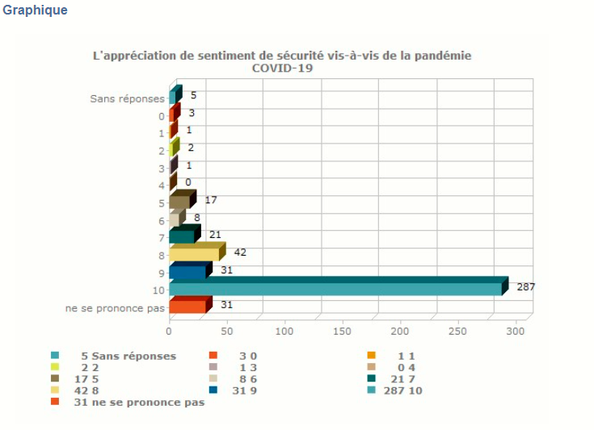
L’appréciation de sentiment de sécurité vis-à-vis de la pandémie COVID-19

Slide 17
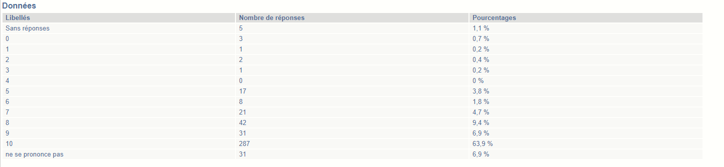
L’appréciation de sentiment de sécurité vis-à-vis de la pandémie COVID-19

Slide 18
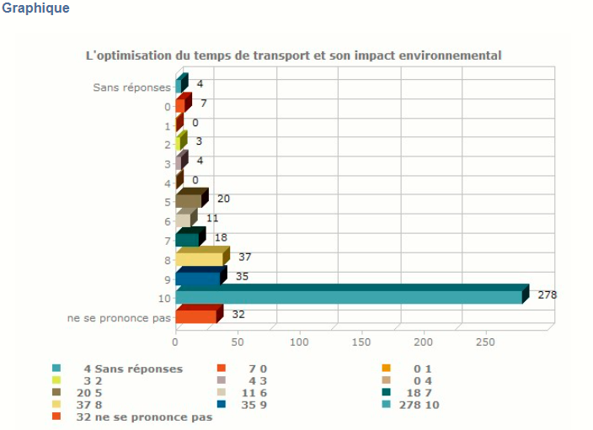
L’optimisation du temps de transport et son impact environnemental

Slide 19
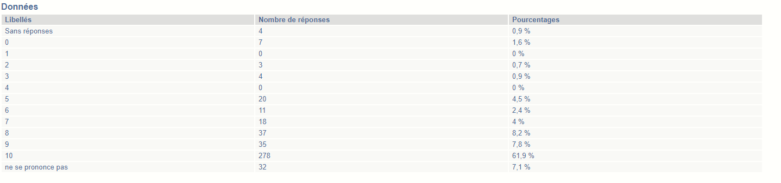
L’optimisation du temps de transport et son impact environnemental

Slide 20
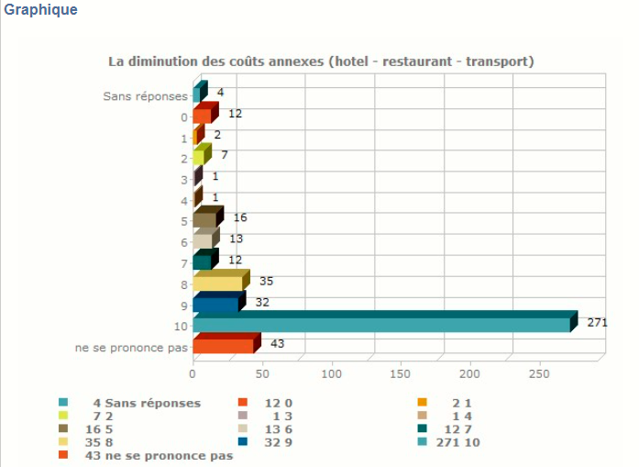
La diminution des coûts annexes
(hôtel-restaurant-transport)

Slide 21
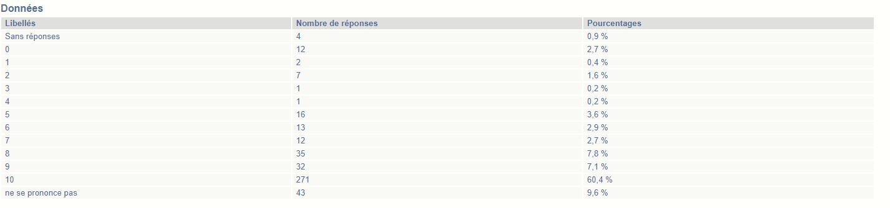
La diminution des coûts annexes
(hôtel-restaurant-transport)

Slide 22
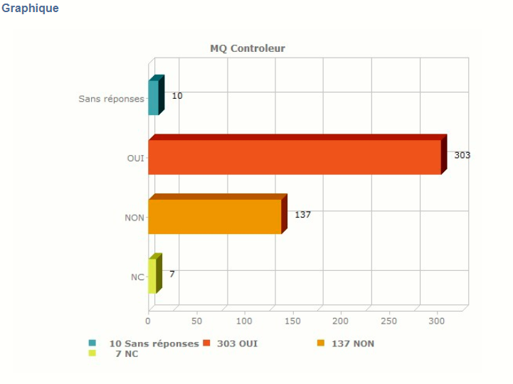
Souhaiteriez vous la reconduction en 2021 de la visio-conférence pour le MQ CONTROLEUR ?

Slide 23
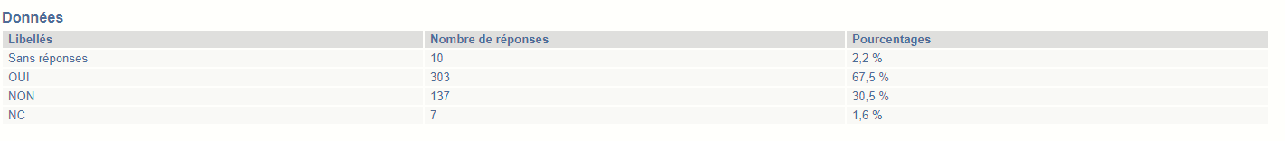
Souhaiteriez vous la reconduction en 2021 de la visio-conférence pour le MQ CONTROLEUR ?

Slide 24
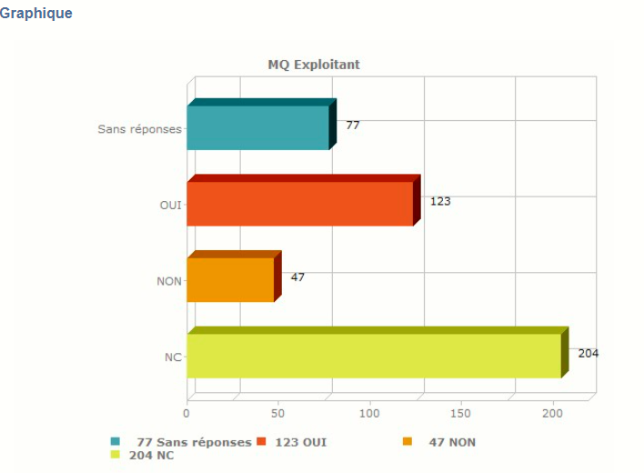
Souhaiteriez vous la reconduction en 2021 de la visio-conférence pour le MQ EXPLOITANT ?

Slide 25
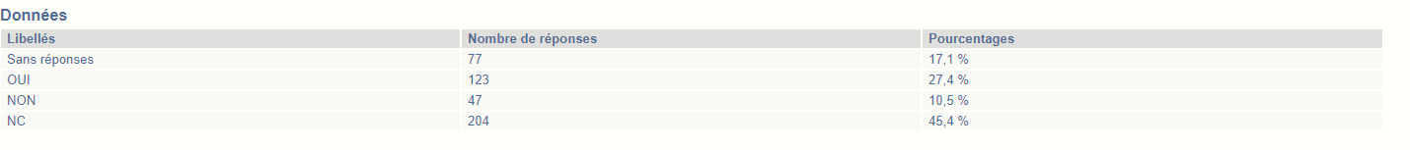
Souhaiteriez vous la reconduction en 2021 de la visio-conférence pour le MQ EXPLOITANT ?

Slide 26
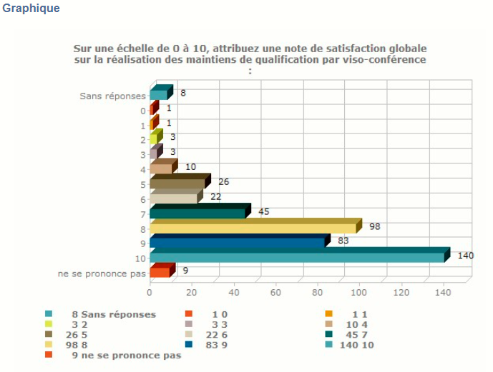
Sur une échelle de 0 à 10, attribuez une note de satisfaction globale sur la réalisation des MQ par visio-conférence

Slide 27
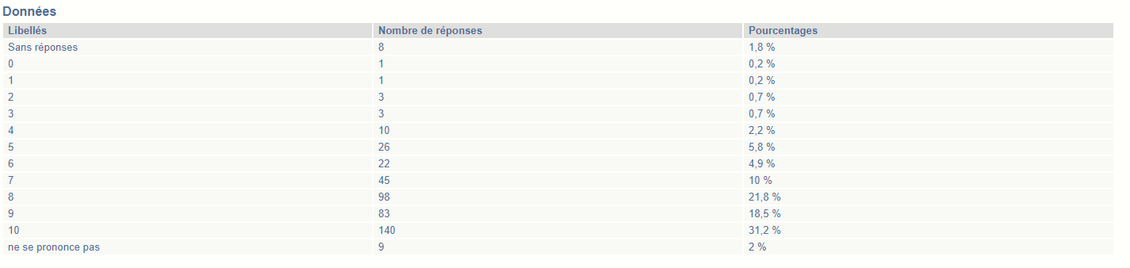
Sur une échelle de 0 à 10, attribuez une note de satisfaction globale sur la réalisation des MQ par visio-conférence

